Slide 1
Ибраһим Газиның “Йолдызлы малай” әсәрен йомгаклау. Сугышта балалар батырлыгы.
.

Slide 2
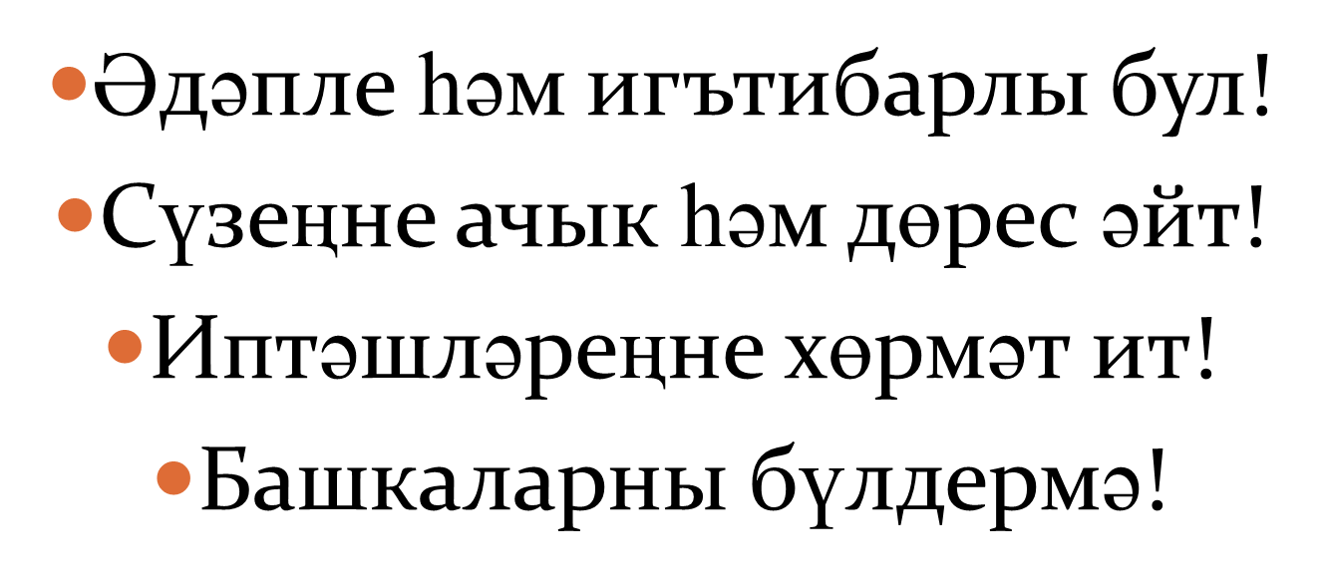
Киңәшләр.

Slide 3
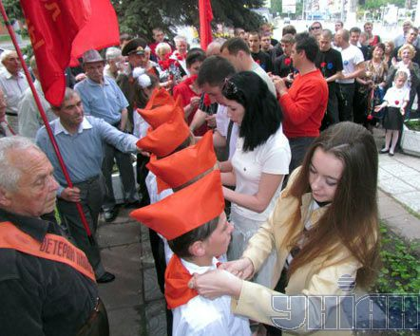
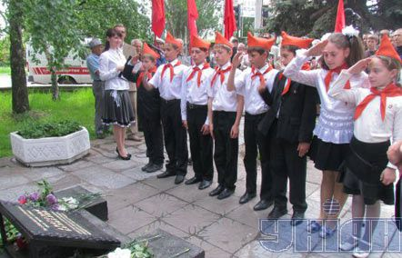
.

Slide 4
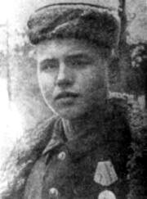
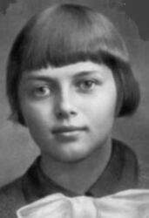
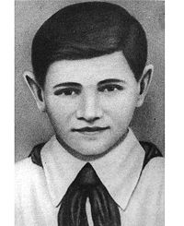
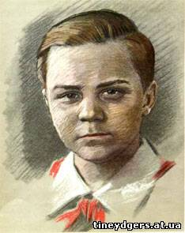
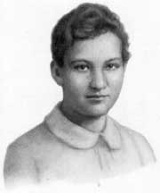
Герой – пионерлар.
Леонид
Голиков
Зина
Портнова
Валя
Котик
Витя
Хоменко
Зоя
Космодемьянская

Slide 5
Районыбыз Геройлары.
Булатов Василий
Гарифуллин Габдулла
Гыйлметдинов Гайфетдин
Ибраһимов Хәбибулла
Рәхимов Бакый
Сабиров Хафиз

Slide 6
1. « Немец, елмая-елмая, Илгизәргә таба килә иде. Малай шушы минутта үзенең хатасын аңлап алды. Күлмәген салып, ул бик ялгышкан, тик хәзер соң иде инде.»
2. “Кешеләр шундый ябыкты, коры сөяккә калдылар. Бертуктаусыз кояш астында... Битләре кара көйде.”
3. “Немец солдаты, аны монда алып килгәндә, «кых!» дип муенын сызып күрсәтеп, малайны куркытырга теләгән иде. Әллә бу подвалда, чынлап та, кеше суялармы икән?»
4. “Хатыннар балаларны үз артларына яшереп хәл алдыралар. Шулай итмәсәләр, бу галәмәткә бала-чага күптән егылган булыр иде инде.”
5. “Кичке кояшның алтын тузаны коридорга сибелде. Свастикалы ишек тавышсыз гына ачылып китте. Бусагага абына-сөртенә, Илгизәр килеп чыкты.”

Slide 7
“Авыл халкы пленда”.
Илгизәр – ябык,зур күзләре генә утырып калган, иреннәре кипкән, тир ага.
“Кыска муенлы, җан биздергеч тавышлы, юан аяклы, чекрәеп торган кургаш үткен күзле, симез үрдәктәй чайкалып, ары-бире йөренеп тора...”
Җан биздергеч – куркыныч, коточкыч
Кургаш - свинец

Slide 8
“Илгизәр хатыннар артына ышыкланырга хурлана: ир кеше ич ул, яше уникедә генә булса да, ир-заты... Кайнар таш өстенә хәлдән таеп егылса егылыр, хатыннар артына яшеренмәс”.
Ышыклану – яшеренү
Хурлану - оялу

Slide 9
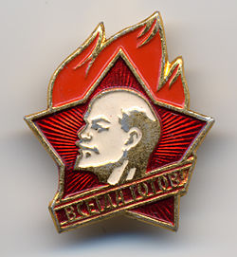
“Илгизәрнең хатасы”.

Slide 10
“Илгизәр подвалда”.
"Малайның күзләре зурайды..сулышы кысылды... тешләрен кысты да жылап жибәрде... бераз тынычланды... әллә бу подвалда чынлап та, кеше суялар микән... йөрәге тарс-торс тибә...саташкан кешедәй, идәнгә канга карап торды да йөгереп барып ишекне тартты. Тәрәзәгә ташланды, сикерде, менде. Куллары чәнечкеле тимерчыбыкка кадалдылар... Илгизәр кире шуып төште. Хәле бетеп идәнгә утырды.”

Slide 11
“Борчулы уйлар”.
“... Әнкәсе белми дә кала инде. Сеңлесе дә... Үлмәс кебек, аны коткарырлар кебек. Әнкәсе йөгереп килер... Юк, әнкәсе килә алмас. Ул тимерчыбык белән чолганган лагерьда... Аны җибәрмәсләр... Кем коткарыр соң аны?”

Slide 12
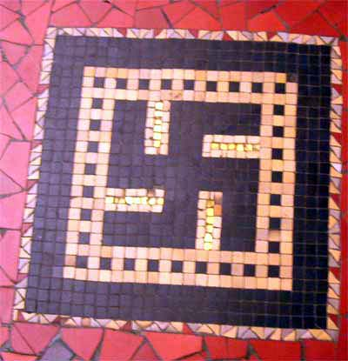
“Үзәк өзгеч тавыш”.
“Үрмәкүч төсле кара свастика т свастика төшергән зур
ишек,Илгизәрне йотып,
тавышсыз гына ябылды”.
Свастика – фашистларның символы, үлем

Slide 13
Мәкальләр.
Батыр бер үләр, куркак мең үләр.
Батыр ярасыз булмас.
Батыр үзе өчен туар, кеше өчен үләр.
Батырлыкта- матурлык.
Батыр үзе үлсә дә, исеме үлмәс.
Батыр егет- ил күрке.

Slide 14
Өй эше.
1. Ибраһим Газиның сугышка багышланган башка берәр әсәрен укырга.
2. Интернеттан Бөек Ватан сугышы, геройлары турында мәгълүмат тупларга.
3. Бөек Ватан сугышына карата рәсем ясарга.

Slide 15
Дәрес тәмам. Сау булыгыз.

